Slide 1



การป้องกันและปราบปรามการทุจริตและประพฤติมิชอบ
โดยบทบาทของภาคประชาชน (ป.ป.ช.ภาคประชาชน)
นางสาวจันทร์หอม สีแดง
ผู้อำนวยการกลุ่มงานยุทธศาสตร์การพัฒนาชุมชน
สำนักงานพัฒนาชุมชนจังหวัดแม่ฮ่องสอน
โทร. ๐๘ ๑๘๒๒ ๔๑๐๓

Slide 2
ดัชนีวัดภาพลักษณ์คอร์รัปชั่น (Corruption Perception Index)
ไทยได้คะแนน 36 จาก 100 คะแนนเต็ม อยู่ในอันดับที่ 104 จาก 180 ลำดับที่ 5 ของอาเซียน
สิงคโปร์ได้ 85 คะแนนและอยู่ที่ดันอับที่ 3 ของโลก
อันดับหนึ่งของโลก เดนมาร์กและนิวซีแลนด์ 88 คะแนน
คำแนะนำ 4 ข้อ องค์กรเพื่อความโปร่งใสนานาชาติ
๑. เสริมสร้างความเข้มแข็งขององค์กร/สถาบันที่ทำหน้าที่ต่อต้านหรือสอดส่องการทุจริตคอรัปชั่น
โดยจะต้องมีเงินทุนและทรัพยากรที่เพียงพอ และเป็นอิสระที่จะดำเนินการตามภารกิจหน้าที่ของตน
๒. จะต้องมีสัญญาการว่าจ้างที่เปิดเผยและโปร่งใสเพื่อป้องกันการกระทำที่มิชอบ ชี้การขัดกันทางผลประโยชน์
และมีการตั้งราคาที่เป็นธรรม
๓. ต้องปกป้องระบอบประชาธิปไตยและพื้นที่ของพลเมือง (civic space กล่าวคือ สิทธิมนุษยชนขั้นพื้นฐาน)
เพื่อสร้างเงื่อนไขที่จะช่วยให้รัฐบาลต้องยึดมั่นกับการแสดงความรับผิดรับชอบ
๔. ต้องเผยแพร่ข้อมูลที่เกี่ยวข้องสู่สาธารณะ ให้ประชาชนเข้าถึงข้อมูลได้

Slide 3
สะดวก ทางลัด รวดเร็ว
ที่มาของการทุจริต
ผิดเป็นถูก
ผลประโยขน์ จากรัฐ

Slide 4
ประชาสัมพันธ์ผลงาน
ของ ป.ป.ช.ภาคประชาชน
จิตอาสา เสียสละ
แสวงหาความรู้
กำหนดมาตรการและคุ้มครองความปลอดภัย
แก่ ป.ป.ช. ภาคประชาชนและเครือข่าย
สร้างการมีส่วนร่วม
หลักการทำงาน
ป.ป.ช.ภาคประชาชน
เชิดชูเกียรติ ยกย่องให้กำลังใจ
การเฝ้าระวัง
แลกเปลี่ยน รับฟังความคิดเห็น
และข้อเสนอแนะของสาธารณะชน
ดำเนินกิจกรรมต่างๆ
การป้องกันการทุจริต
การบริหารงานของ อปท. ภาครัฐ
มีส่วนร่วมการเลือกตั้งทุกระดับ

Slide 5





www.pocc.go.th
สอดส่อง
การเฝ้าระวัง
การทุจริต
สงสัย
@poccnewspost
ส่งข่าว
Pocc channel
Pr_pocc
Prpocc

Slide 6
What
Where
วิธีการ
เฝ้าระวัง
การทุจริต
Why
How
When
Who

Slide 7
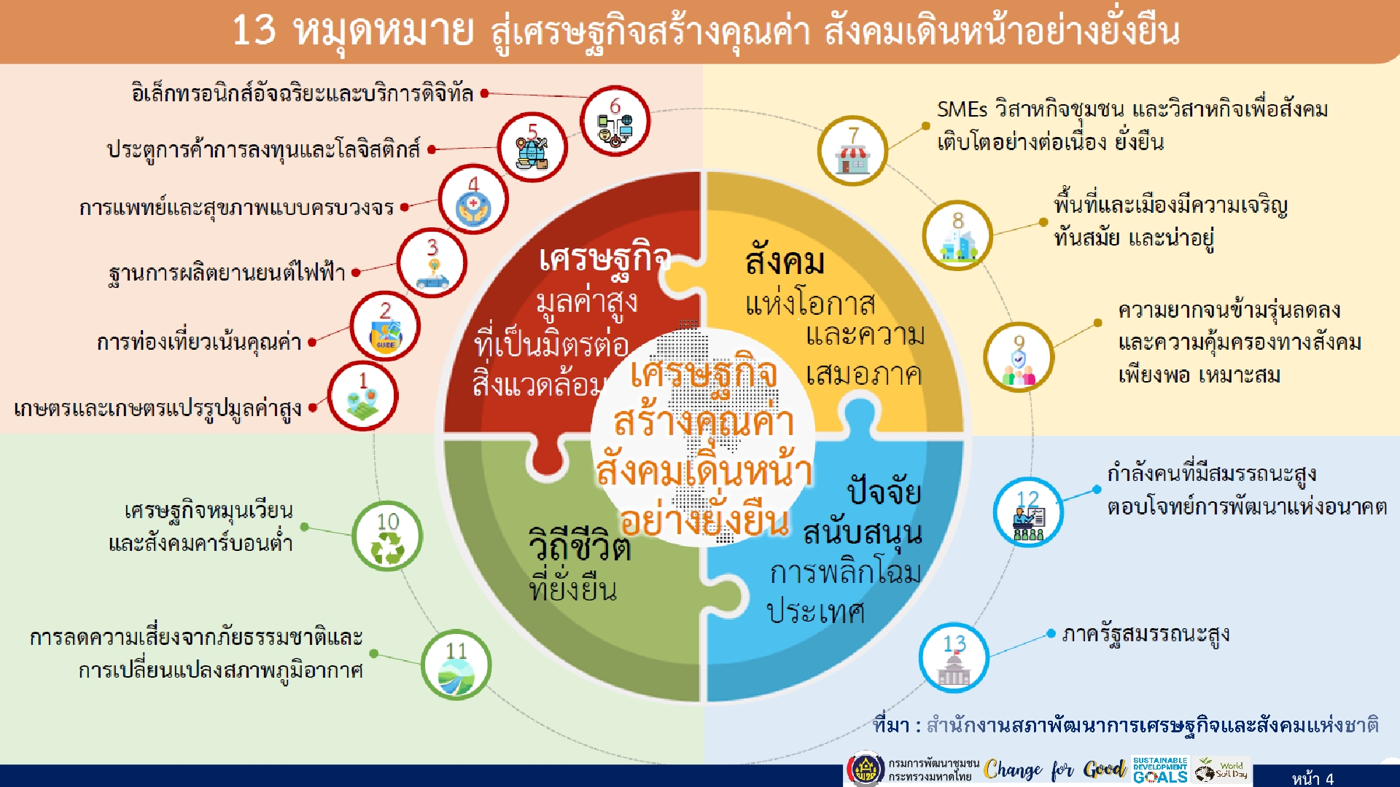

Slide 8
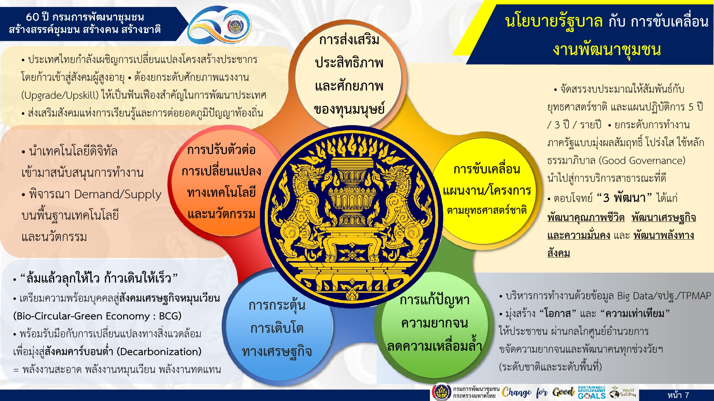

Slide 9
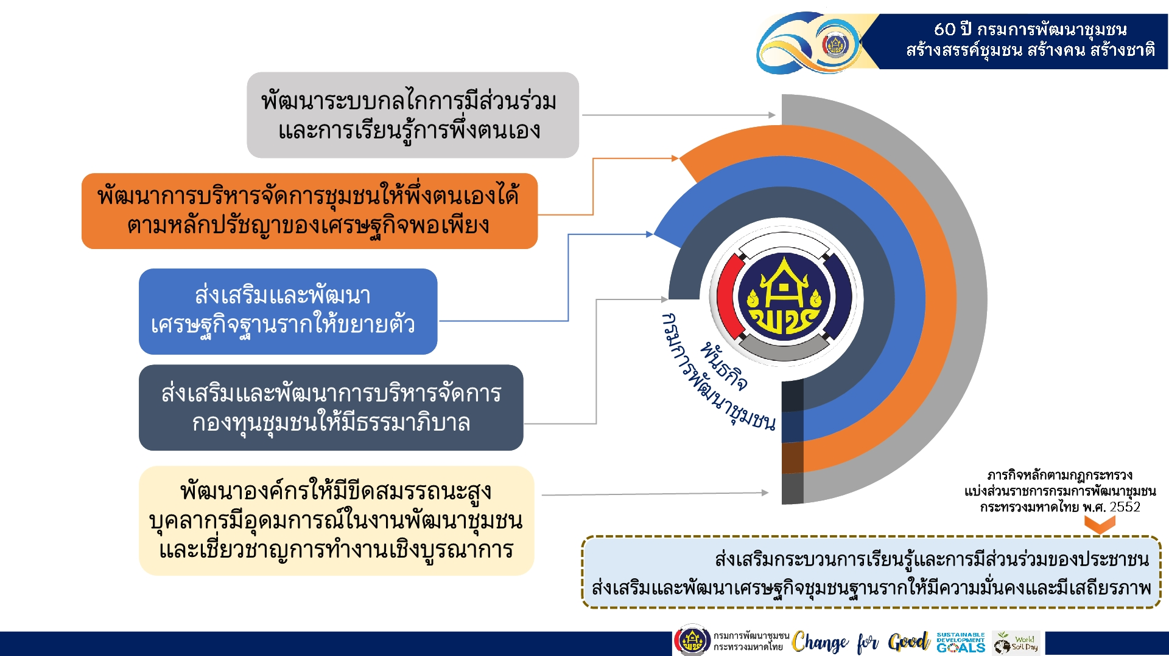

Slide 10
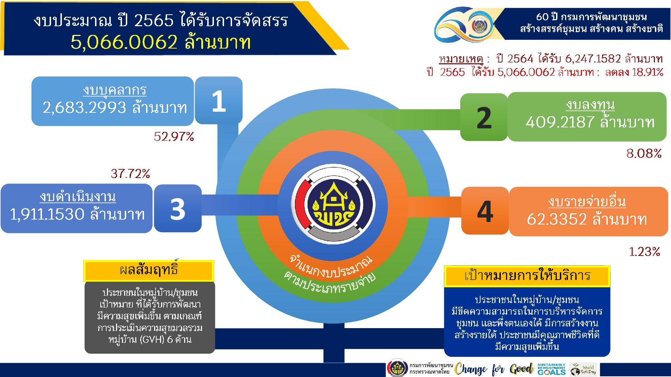

Slide 11
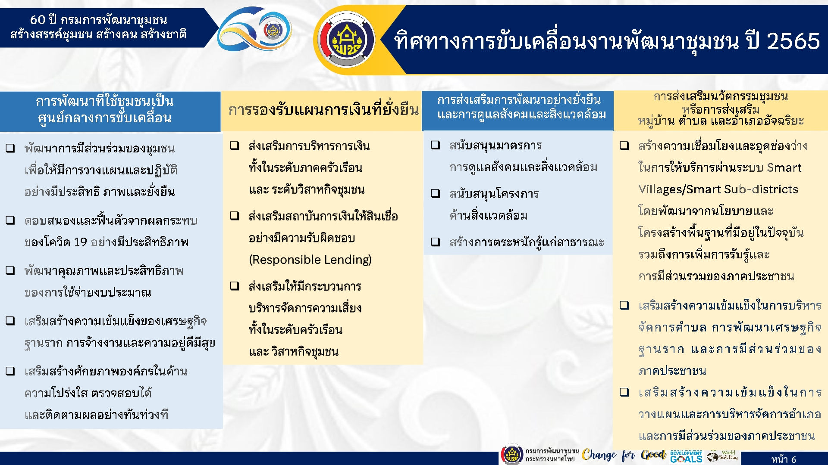

Slide 12
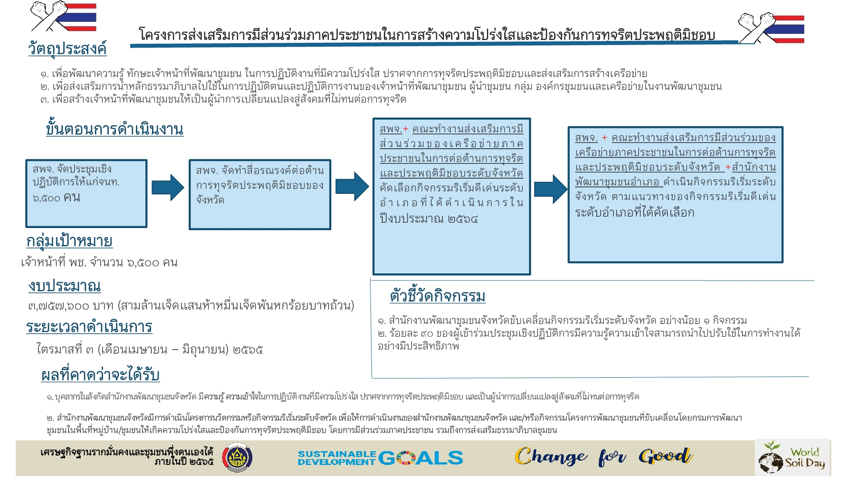

Slide 13
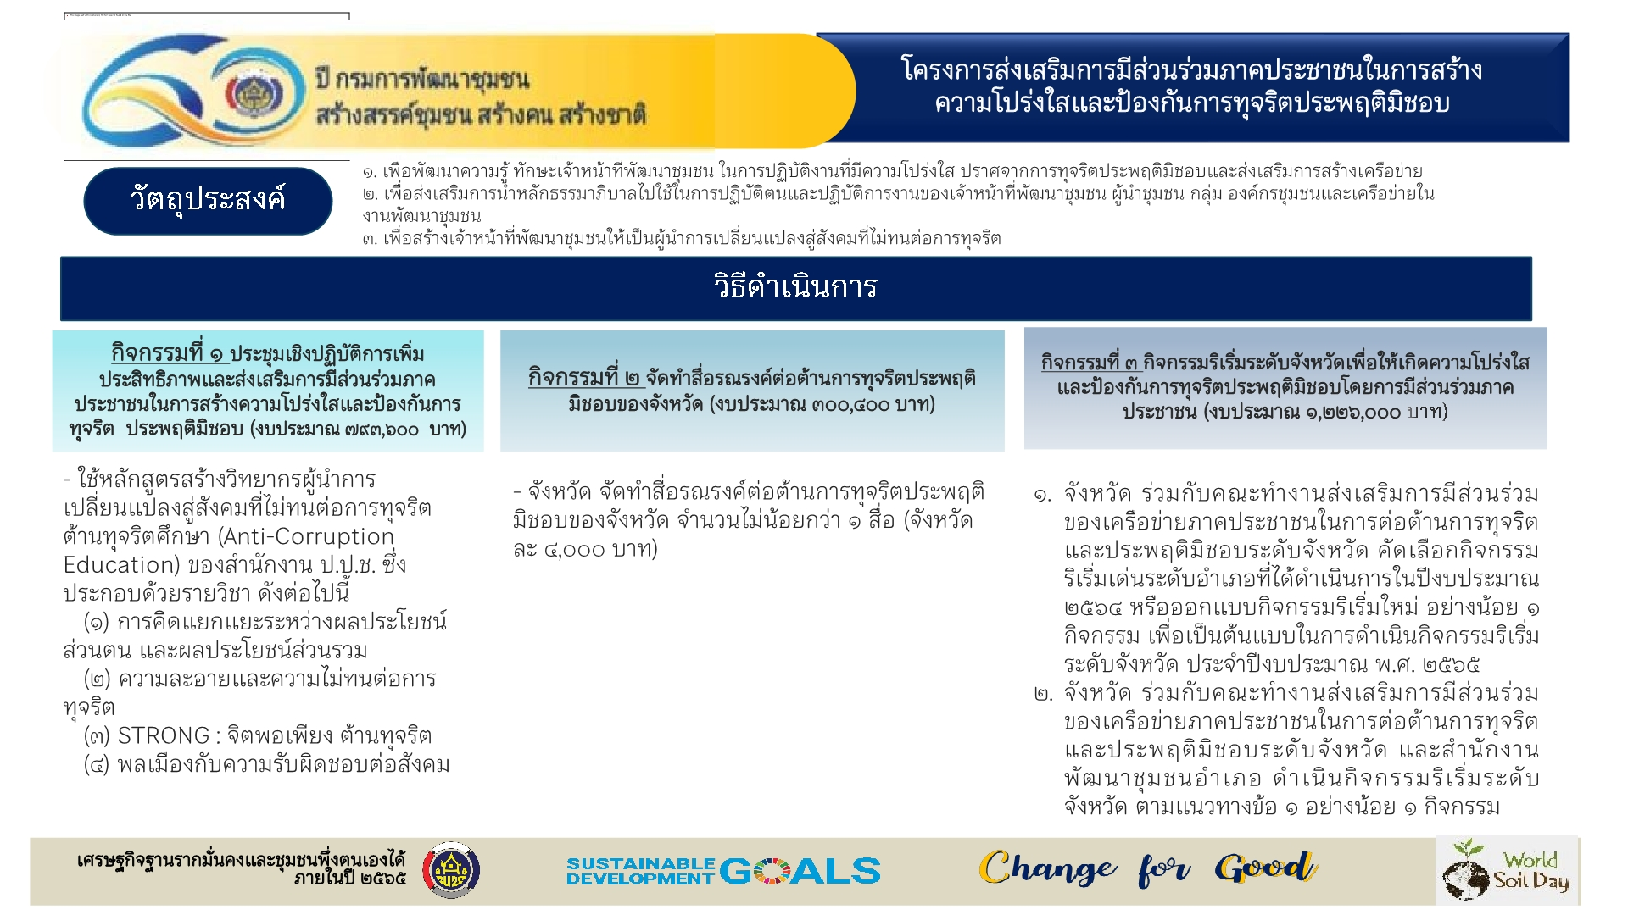

Slide 14


Slide 15
ถาม-ตอบ

